Slide 1

Application GLA
Réalisé par :
Hugo Rovelli
Sofiane Stamboul

Slide 2
Vue d’ensemble
But du projet lors de ce semestre?
  Mettre en place un site web afin de maintenir un suivi tout au long de son élaboration.
  Comprendre l’ensemble des outils fournis par Robocode.
  Utiliser un réseau de neurones dans le cadre de l'esquive et comprendre son mécanisme.
<numéro>

Slide 3
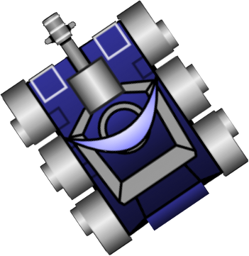
Introduction
Qu'est ce que le Robocode ?
  Jeu vidéo par IBM en 2001
  But éducatif, initiation à l'intelligence artificielle
  Est maintenant Open Source
  Système de compétition
<numéro>

Slide 4
Interface Robocode
<numéro>

Slide 5

Le réseau de neurone
Qu'est ce que l'algorithme Réseau de Neurones?
  S'inspire des neurones biologiques
  Algorithme d'apprentissage
  Utilise principe de l'induction
  Principalement utilisé à des fins statistique
<numéro>

Slide 6
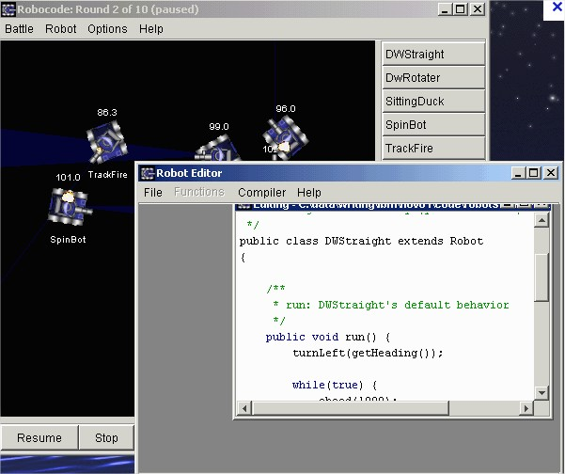
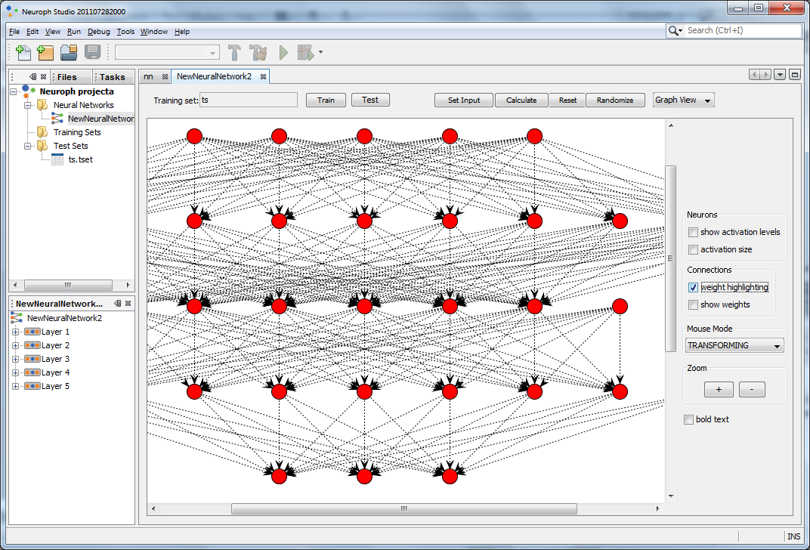
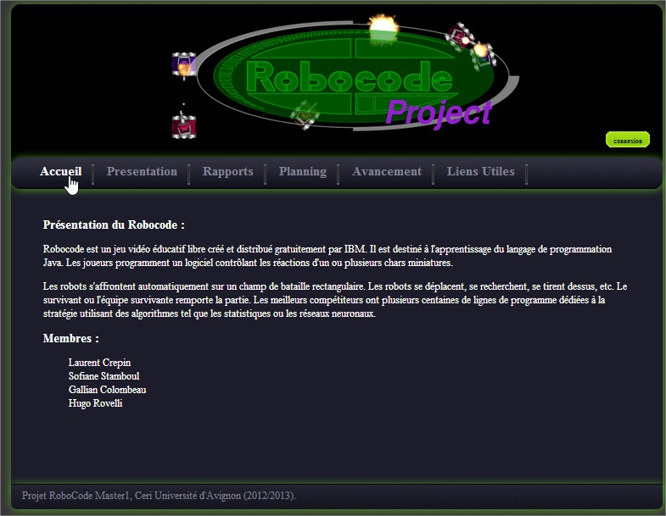
Plan Présentation
  Explication sur l'élaboration du GuideLine
  Mise en place et conclusion concernant l'optimisation des résultats du réseau de neurones.
  Regard critique sur le site liée au projet
<numéro>

Slide 7
Plan Présentation
  Explication sur l'élaboration du GuideLine
  Mise en place et conclusion concernant l'optimisation des résultats du réseau de neurones.
  Regard critique sur le site liée au projet
<numéro>

Slide 8
Guideline
Pourquoi avoir fait un GuideLine ?
  Aucun tutoriel ou forum francophone existant.
  Information mal agencé dans le site officiel avec beaucoup de termes techniques non définis
  Proposer un cheminement permettant de développer assez rapidement un robot .
<numéro>

Slide 9
Guideline
Aspects aborder par le GuideLine ?
Bien débuter avec Robocode
  Les caractéristiques d'un robot.
  Les différents modes de batailles
Allez plus loin..
  Les différentes stratégies existantes
  Les stratégies les plus utiliser
<numéro>

Slide 10
Guideline
WaveSurfing :
  Récupération des données via l'API robocode
  Mesurer les risques et se déplacer en conséquence
<numéro>

Slide 11
Application technique de test
Problématique :
Analyse des différents résultats obtenues lors des phases d'apprentissage et de test.
Les étapes :
  Sur quelles données repose l'apprentissage
  Phase d'apprentissage
  Phase de test
  Conclusion
<numéro>

Slide 12
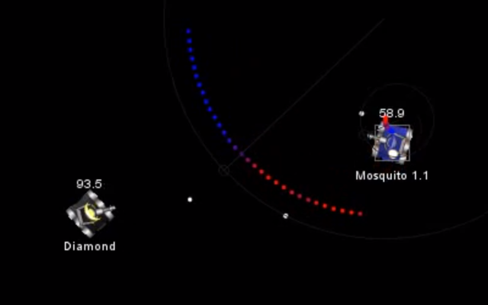
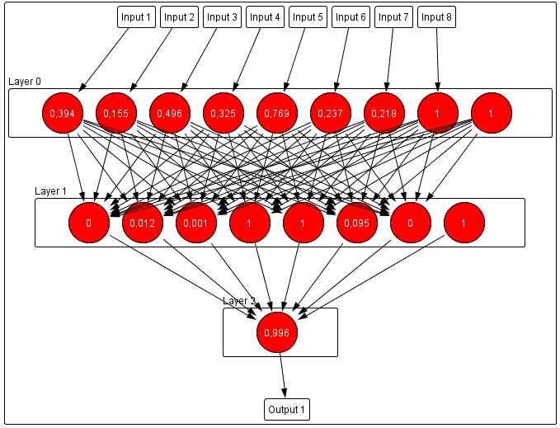
Données d'apprentissage
Variables d'entrée :
  Ensemble des variables caractérisant un tir ennemi.
  Inspiré du WaveSurfing.
Variable de sortie :
  Esquive réussie, variable binaire.
TrainingSet :
  Récupération des variables liées à l'ensemble des tirs ennemi.
  Normalisation
<numéro>

Slide 13
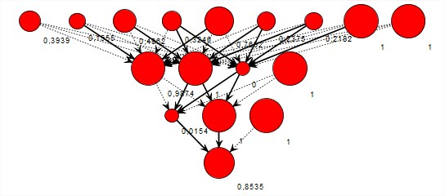
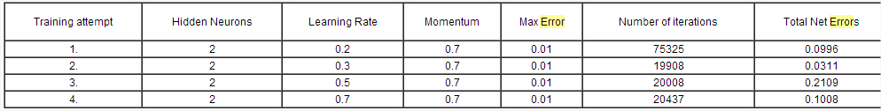
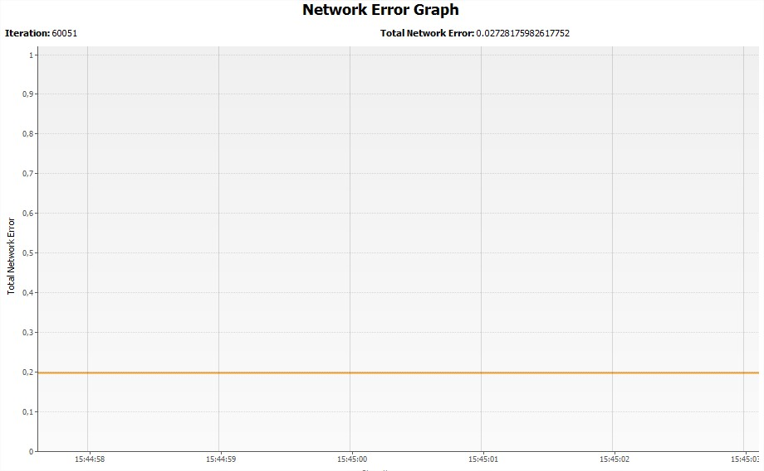
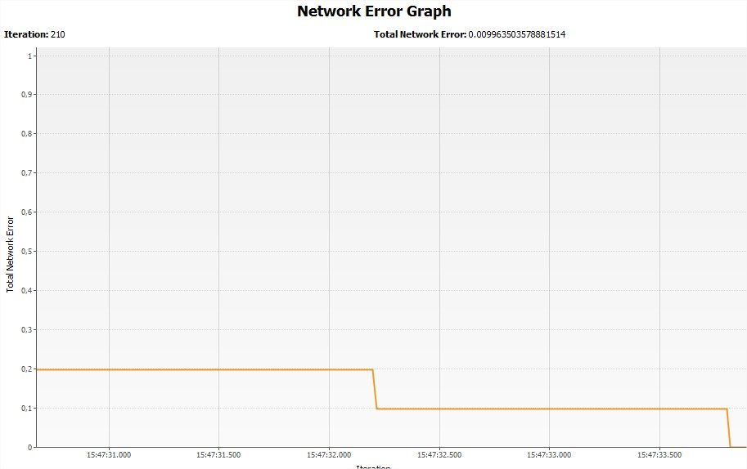
Phase d'apprentissage
Mise en place du réseau de neurones :
  Test avec différentes configurations de couches.
Lancement de la phase d'apprentissage :
  Valeur d'erreur maximale fixée à 0,01
Configuration en 8 inputs 2 couches cachées de 4 et 3 neurones et 1 output.
Entraînement non concluant
Entraînement concluant
<numéro>

Slide 14


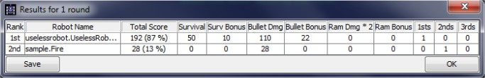
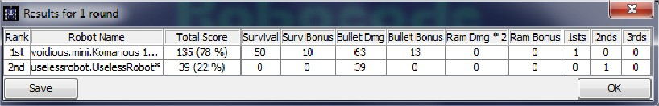
Phase de test
Test à partir du framework :
  La moyenne de l’ensemble des erreurs n'est pas satisfaisantes.
  L'erreur devrait être en dessous de 0,01
Test loin des résultats escomptés.
Test se rapprochant des résultats escomptés.
Implémentation du réseau de neurones au robot :
  Le comportement du robot est en adéquation avec les résultats lors de la phase d’entraînement et de test.
  Sortie lors de l'insertion de nouvelles données entre 0,4 et 0,6.
Contre un robot de base
Contre un robot costaud
<numéro>

Slide 15
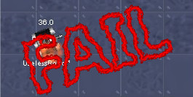
Conclusion
Quel sont les conséquences de ces résultats?
  Des erreurs individuels beaucoup trop importantes.
  L'erreur est bien trop élevé.
  L'architecture optimale du réseau de neurones n'a pas été trouvé.
  Une architecture plus adapté aurait peut pu être trouvée.
  Méthode déterministe plus efficace.
<numéro>

Slide 16
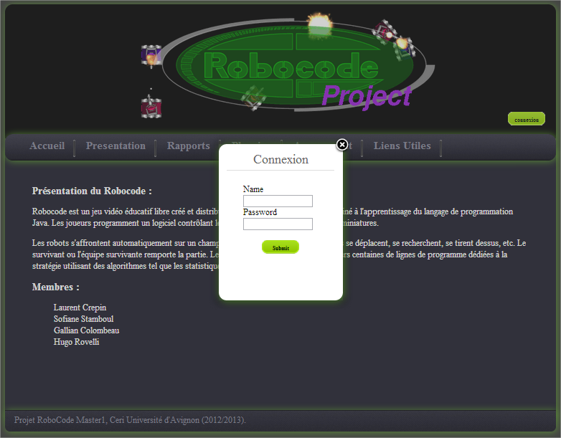
Application interface utilisateur
Problématique :
Analyse du contenu du site liée au projet Robocode.
Les étapes :
  Vision globale à l'issue de l'étude du site
  Axes et réflexions basés sur les critères d'études
  Conclusion sur la démarche adoptée
<numéro>

Slide 17
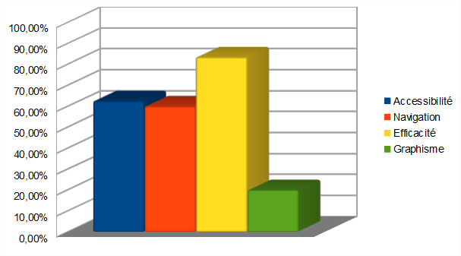
Vision globale
<numéro>

Slide 18
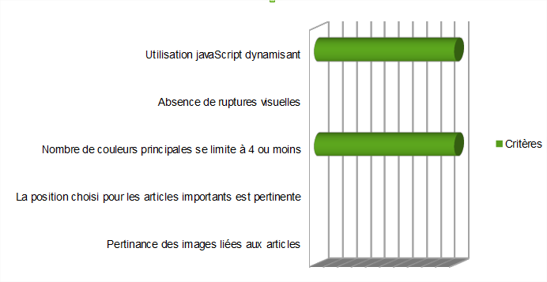
Graphisme
<numéro>

Slide 19
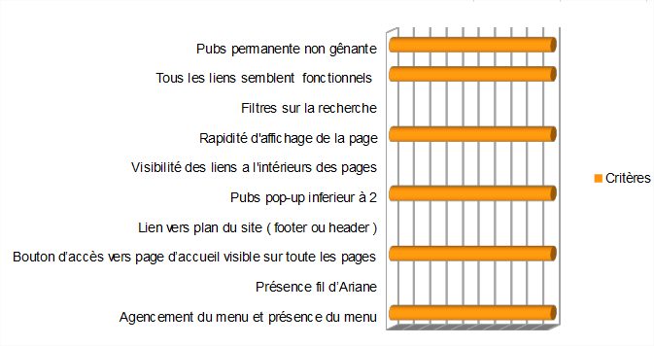
Navigation
<numéro>

Slide 20
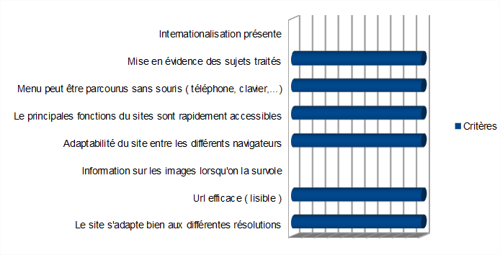
Accessibilité
<numéro>

Slide 21
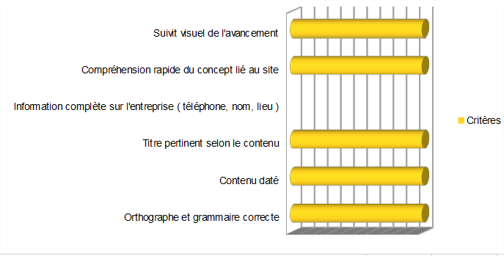
Efficacité

Slide 22
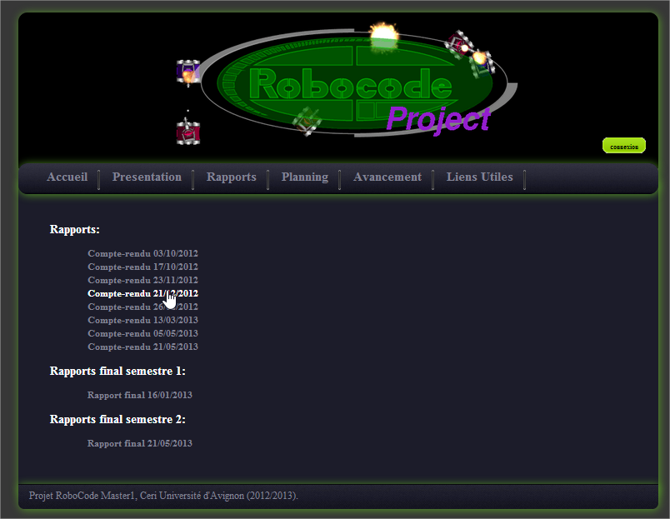
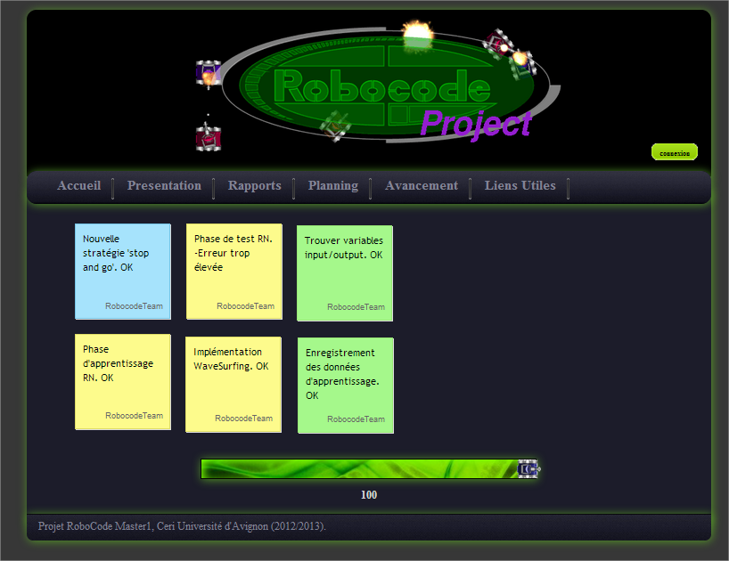
Site projet Robocode

